Slide 1
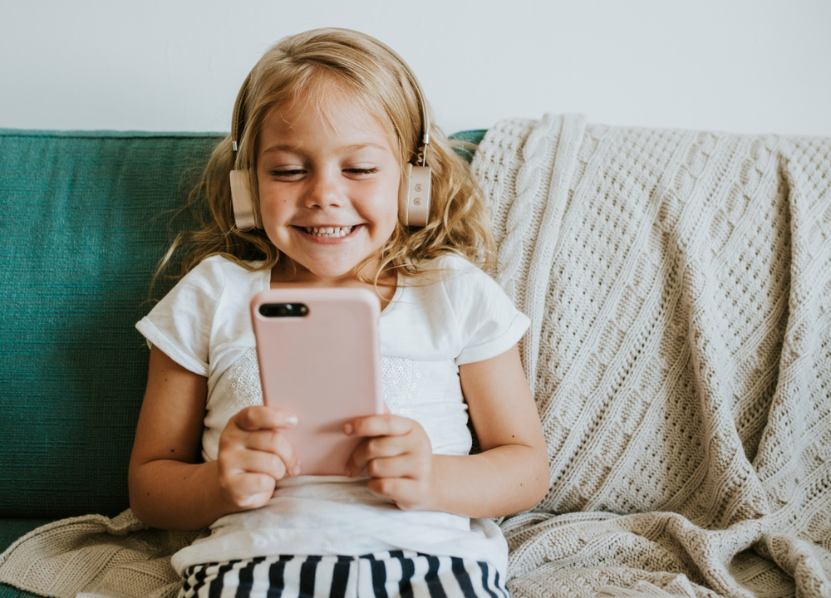
Интенсификация цифрового опыта дошкольника: когнитивные последствия
Батенова Юлия Валерьевна
кандидат психологических наук, доцент кафедры педагогики и психологии детства ЮУрГГПУ

Slide 2
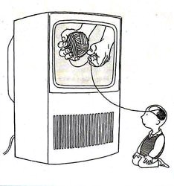
Вселенское зло или добрые помощники: как гаджеты влияют на детей?
Педагогическое общение
Педагогическое общение
Исследования ученых показали, что дети, которые постоянно используют гаджеты, испытывают трудности в определении собственных эмоций и эмоций окружающих. Кроме того, у таких детей хуже память, им сложнее концентрироваться и правильно структурировать свои мысли.

Slide 3
Цели исследования
→ анализ и интеграция ключевых эмпирических данных, представленных в существующих научных работах;
→ выявление связи между временем, затраченным на использование цифровых устройств и когнитивными способностями старших дошкольников (внимание, память и речевые функции).

Slide 4
Взаимосвязи между использованием различных типов информационных технологий и когнитивными способностями человека
Взаимосвязи между использованием информационных технологий и когнитивными способностями человека (результаты имеющихся исследований)
Внимание:
при наличии мультимедийных раздражителей, отвлекающих внимание во время решения когнитивной задачи, концентрация внимания снижается;
влияние отвлекающих факторов связано с различиями в объеме внимания, а не в объеме рабочей памяти;
не выявлена взаимосвязь между использованием информационных технологий и скоростью переключения и концентрацией внимания.

Slide 5
Взаимосвязь между использованием информационных технологий и когнитивными способностями человека
Взаимосвязи между использованием информационных технологий и когнитивными способностями человека (результаты имеющихся исследований)
Память:
- использование информационных технологий коррелирует с низкой производительностью рабочей памяти;
- выявлены низкие показатели сохранения информации в памяти, при сохранении её местоположения;
- установлена низкая производительность рабочей памяти при повышенной импульсивности внимания;
- выявлен оптимальный временной диапазон пользовательской активности, в рамках которого улучшаются зрительно-пространственные функции, восприятие слуховой информации.

Slide 6
Методы
В ходе исследования нами было использовано три теста, позволяющих осуществить оценку когнитивных навыков старших дошкольников:
«Телевизор» (произвольное запоминание),
«Твой словарный запас» (культура речи), «Лабиринт» (устойчивость внимания).
МЕТОДЫ ИССЛЕДОВАНИЯ
МЕТОДЫ ИССЛЕДОВАНИЯ

Slide 7
Выборка
Выборка Выборка
Дети 6-7 лет (n=32), 4 группы:
Нет доступа | <1 часа | 1-3 часов | 3+ часов
6 | 9 | 13 | 4

Slide 8
Средние результаты по всем тестам

Slide 9
ВЫВОД
ВЫВОД ВЫВОД ВЫВОД ВЫВОД
Использование дошкольниками цифровых технологий в оптимальном временном диапазоне, может быть эффективно для когнитивного развития, в частности, для развития памяти, внимания и речевых функций.

Slide 10
Перспективы исследования
Перспективы исследования
Регулярное взаимодействие дошкольников с информационными технологиями в совокупности с использованием специальных информационно-образовательных ресурсов, способно существенно повлиять на рост показателей, отражающих уровень когнитивных функций дошкольников:
способности к сохранению содержания полученной информации;
проявлению селективного внимания к предлагаемому содержанию информационного сообщения;
применению пространственного мышления, беглости чтения и понимания;
формированию способности к аргументации, то есть рабочей памяти и когнитивной гибкости.

